Slide 1
LinkBudget & SINR MAP
(A Two-cell case)
박준모
박지원
윤철훈

Slide 2
Contents
I. 주파수에 따른 Model’s SINR 계산
II. Model’s SINR Map
III. Conclusion
IV. Appendix
V. Reference

Slide 3
I. 주파수에 따른 Model’s SINR 계산

Slide 4
SINR(Signal to Interference plus Noise Ratio)
SINR=S/(N+I)
N = -174 + 10log(B) + F = -159.7 -> 1.07e-16(W)
  B= 수신기의 대역폭 (Hz) -> 20MHz로 가정
  F= 수신기 잡음 지수 (dB) –> 7dB로 가정

Slide 5








Linkbudget 가정값
수신 전력(dBm) = 전송 전력(dBm) + 이득(dB) - 손실(dB)
송신기 안테나 이득(dBi)
5[dBi]
이득
5[dBi]
수신기 안테나 이득(dBi)
송신기 손실(동축, 커넥터 등) [dB]
이상적인 송수신기
수신기 손실(동축, 커넥터 등) [dB]
손실
경로 손실 [dB]
기타 손실(페이드 마진, 바디 손실, polarization-mismatch 등) [dB]
10[dB]
기지국 안테나 높이 : 50[m]
이동국 안테나 높이 : 1[m]

Slide 6

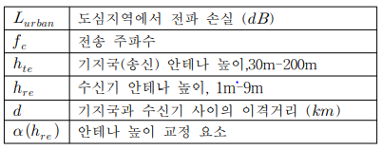

Model’s SINR 계산
Hata model (800MHz, 1.9GHz)
$L_{urban}=69.55+26.16\log\left(f\right)−13.82\log\left(h_{te}\right)− {a(h}_{re})+\left[44.9−6.55\log\left(h_{te}\right)\right]\log{d}$

Slide 7


Model’s SINR 계산
COST 231 Model (800MHz, 1.9GHz)
$C_{k}$: 3 도심지역
(Hata 모델과 Parameter와 Patameter의 단위 동일)

Slide 8
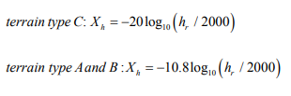

Model’s SINR 계산
SUI Model (28GHz)
$PL_{SUI}=PL(d_{0})+10n\log_{10}\left(\frac{d}{d_{0}}\right)+X_{fc}+X_{hr}+S$
$PL(d_{0})=20\log_{10}\left(\frac{4πd_{0}}{λ}\right)$ , $n=a−bh_{t}+\frac{c}{h_{t}}$ , $X_{fc}=6\log_{10}\left(\frac{f_{MHZ}}{2000}\right), f_{c}>2GHz$

Slide 9
II. Model’s SINR Map

Slide 10
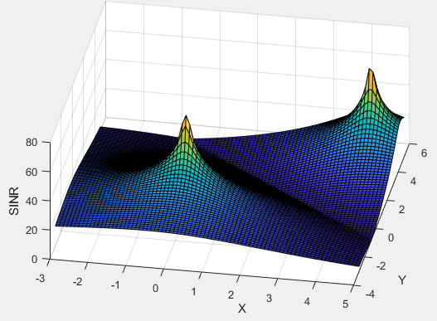
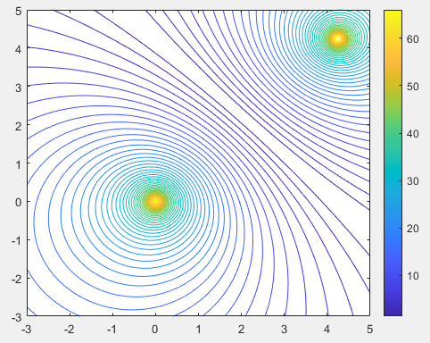
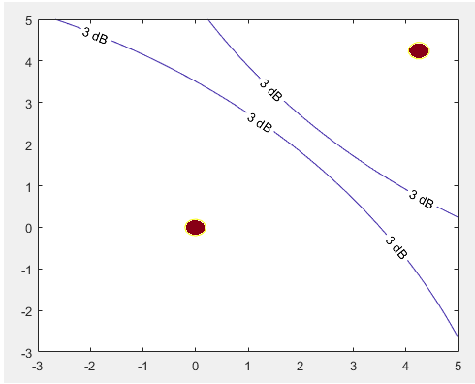
Hata model’s SINR Map (800MHz)

Slide 11
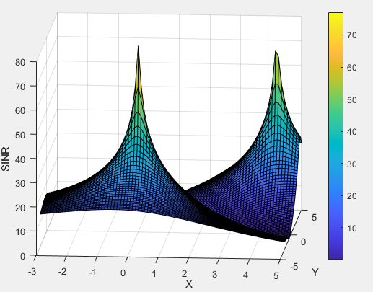
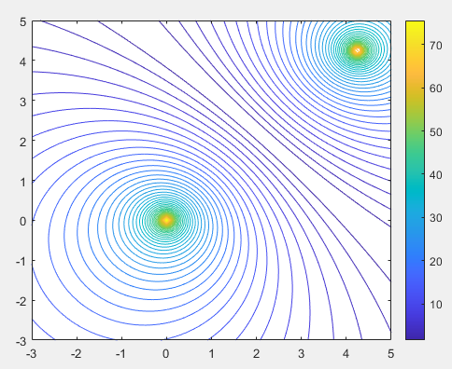
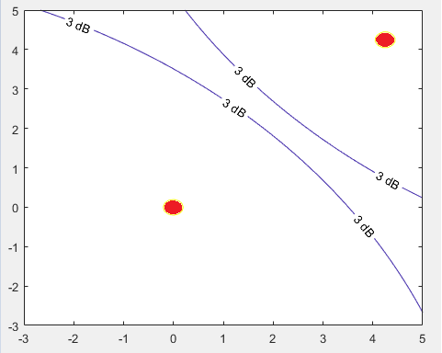
Hata model’s SINR Map (1.9GHz)

Slide 12
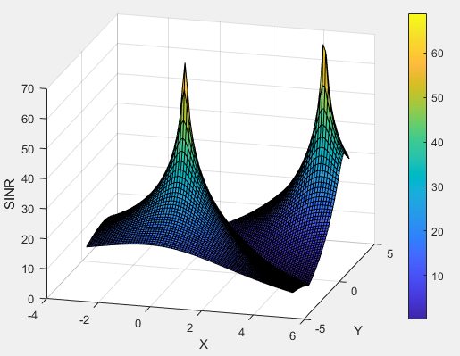
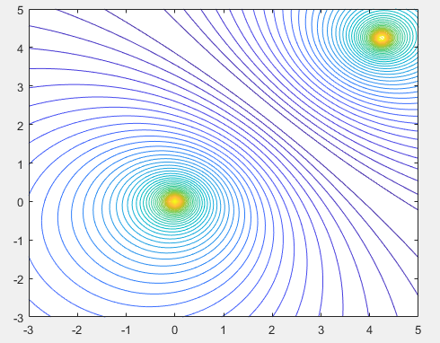
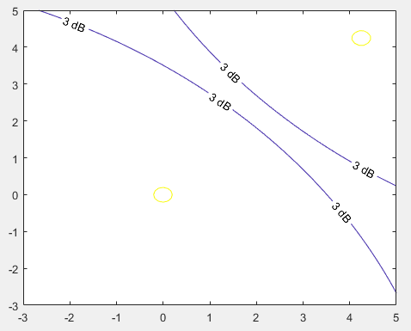
Cost 231 model’s SINR Map(800MHz)

Slide 13
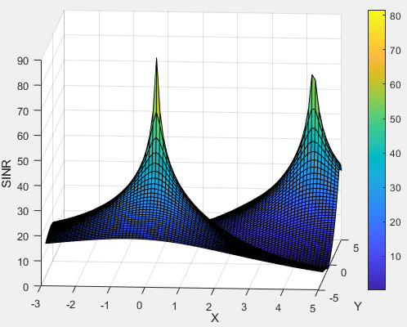
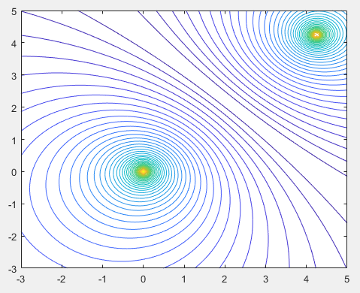

Cost 231 model’s SINR Map (1.9GHz)

Slide 14
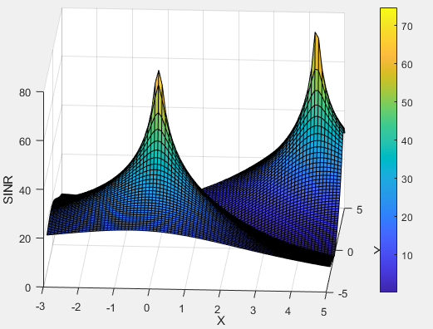
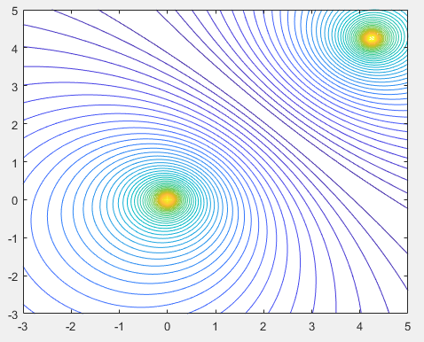
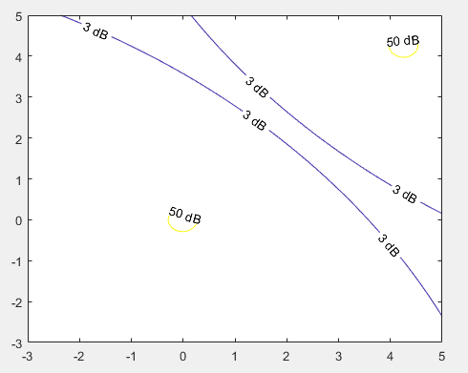
SUI model’s SINR Map (28GHz)

Slide 15
III. Conclusion

Slide 16
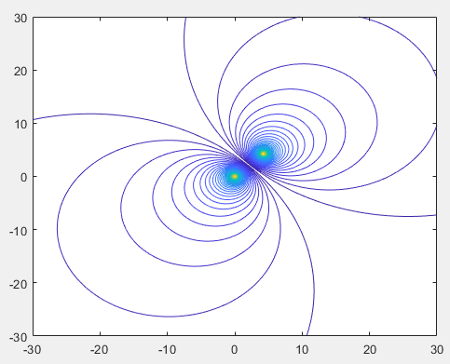
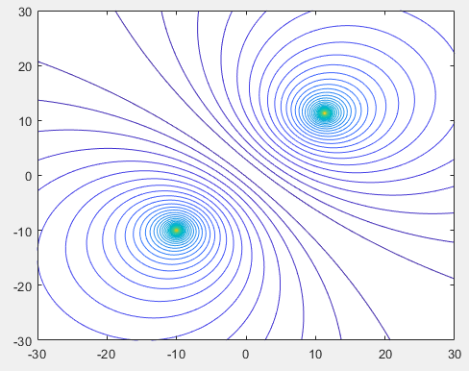
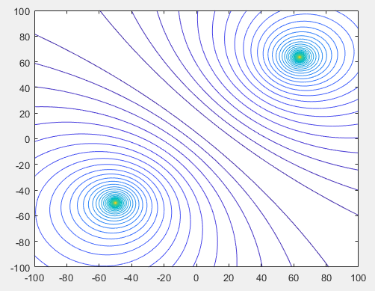
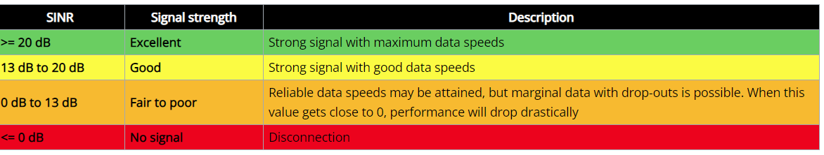
Conclusion

Slide 17
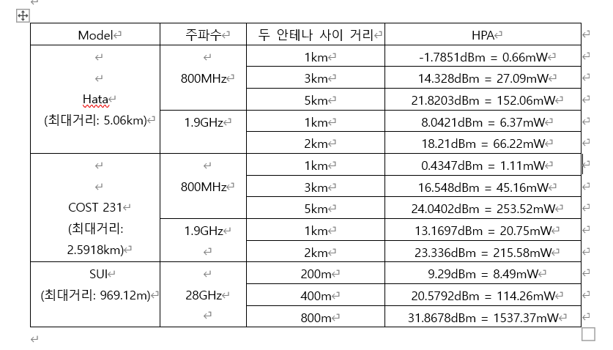
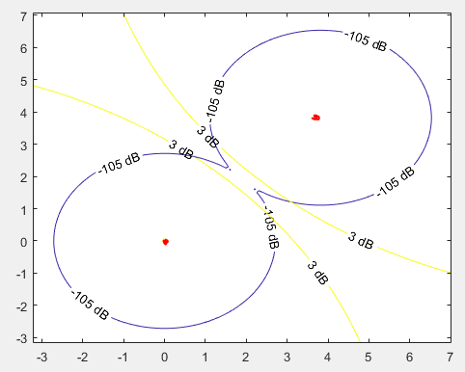
Conclusion
3dB를 만족하며 -105dBm의
수신 민감도를 고려한 2cell 구조
<SINR 3dB를 만족하며 거리에 따른 최적의 송신파워>

Slide 18
IV. Appendix

Slide 19
Matlab code
안테나 위치 및 송수신기 위치
tx1.x = 0;
tx1.y = 0;
tx2.x = 3*sqrt(2);
tx2.y = 3*sqrt(2);
tx_h = 50;
rx_h = 1;

Slide 20
Matlab code
x, y범위 지정, d_1 d_2의 각 Tx에서 거리
[x, y] = meshgrid(-3:0.1:5);
d_1 = sqrt((x-tx1.x).^2 + (y-tx1.y).^2);
d_2 = sqrt((x-tx2.x).^2 + (y-tx2.y).^2);
d_close = d_1;
d_far = d_2;
for c = 1:1:81
for r = 1:1:81
if d_1(c, r)>d_2(c, r)
d_close(c, r) = d_2(c, r);
d_far(c, r) = d_1(c, r);
end
end
end

Slide 21
Matlab code
Hata model 식
PL_hata_1 = 69.55 + 26.16*log10(fq) - 13.82*log10(tx_h) - 3.2 * (log10(11.75 * rx_h))^2 - 4.97 + (44.9 - 6.55 * log10(tx_h)) * log10(d_close);
PL_hata_2 = 69.55 + 26.16*log10(fq) - 13.82*log10(tx_h) - 3.2 * (log10(11.75 * rx_h))^2 - 4.97 + (44.9 - 6.55 * log10(tx_h)) * log10(d_far);
COST 231 model 식
PL_cost_1 = 46.3 + 33.9 * log10(fq) - 13.82*log10(tx_h) - 3.2 * (log10(11.75 * rx_h))^2 - 4.97 + (44.9 - 6.55 * log10(tx_h)) * log10(d_close) + 3;
PL_cost_2 = 46.3 + 33.9 * log10(fq) - 13.82*log10(tx_h) - 3.2 * (log10(11.75 * rx_h))^2 - 4.97 + (44.9 - 6.55 * log10(tx_h)) * log10(d_far) + 3;

Slide 22
Matlab code
SUI model 식
PL_sui_1 = 20*log10(4*pi*100*fq)-147.55+10*(3.6-0.005*tx_h+20/tx_h)*log10(d_close/100)+6*log10(fq/2000)-20*log10(rx_h/2);
PL_sui_2 = 20*log10(4*pi*100*fq)-147.55+10*(3.6-0.005*tx_h+20/tx_h)*log10(d_far/100)+6*log10(fq/2000)-20*log10(rx_h/2);
무한대 제거
rx_tx1 = 23.01 - PL_sui_1;
rx_tx2 = 23.01 - PL_sui_2;
rx_tx1(isinf(rx_tx1)) = C;
rx_tx2(isinf(rx_tx2)) = C;
z = rx_tx1 - rx_tx2;

Slide 23
Matlab code
3D
surf(x, y, z)
xlabel('X')
ylabel('Y')
zlabel('SINR’)
등고선
contour(x, y, z, 50)
3dB위치와 송수신기 위치
contour(x, y, z, [0 3 50], "ShowText", true, "LabelFormat", "%d dB")

Slide 24
V. Reference

Slide 25
Reference
Park, Ju-Yong, Kim, Ki-Jung, Kim, Jeong-Su, & Lee, Moon-Ho. (2015). Cell Edge SINR of Multi-cell MIMO Downlink Channel. The Journal of The Institute of Internet, Broadcasting and Communication, 15(4), 105–117. https://doi.org/10.7236/JIIBC.2015.15.4.105
https://scienceon.kisti.re.kr/commons/util/originalView.do?cn=JAKO201707153701890&oCn=JAKO201707153701890&dbt=JAKO&journal=NJOU00395629
https://scienceon.kisti.re.kr/commons/util/originalView.do?cn=JAKO201402852973994&oCn=JAKO201402852973994&dbt=JAKO&journal=NJOU00395629
https://en.wikipedia.org/wiki/Signal-to-interference-plus-noise_ratio
https://wiki.teltonika-networks.com/view/SINR
https://help.venntelecom.com/support/solutions/articles/44001931194-how-to-interpret-sinr-parameters-in-2g-3g-and-lte-routers-

